Slide 1
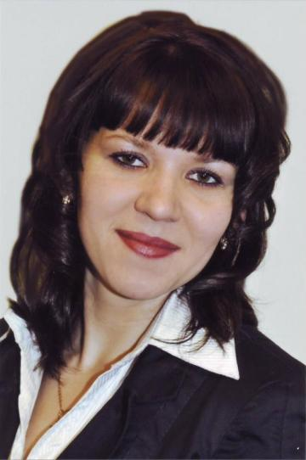
Руднева
Елена Леонидовна,
воспитатель МАДОУ № 1
г. Полысаево

Slide 2
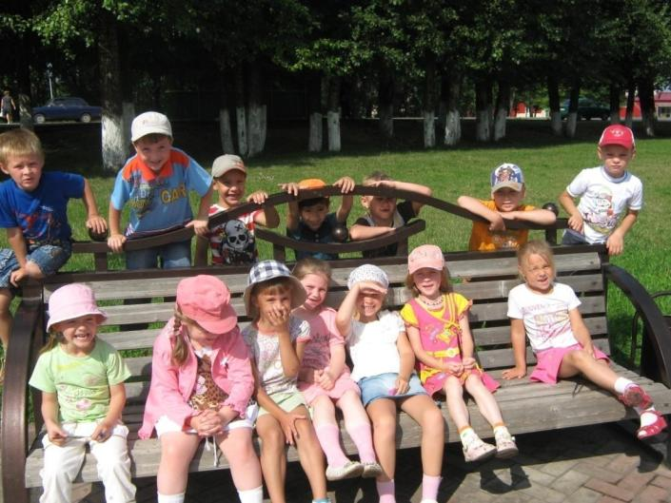
Детства свет не угасает…

Slide 3
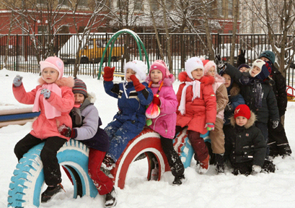
Детство – радугой в душе сияет…

Slide 4
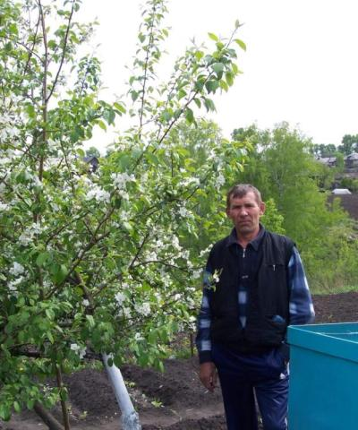
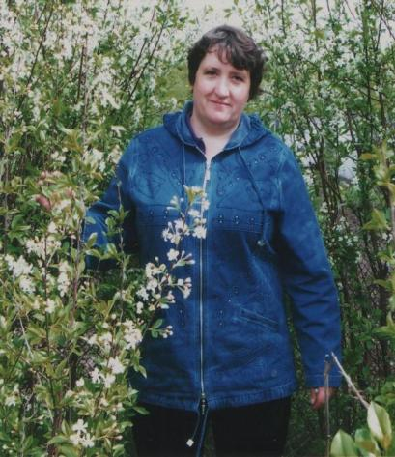
Мамы и папы родней не найти…

Slide 5
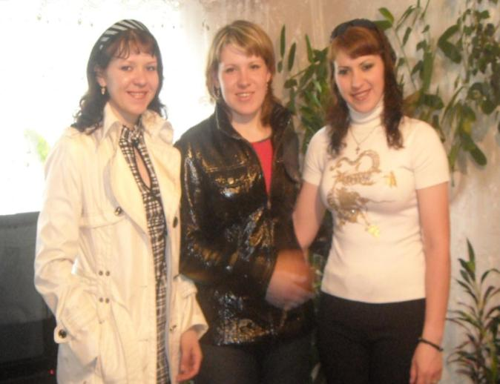
Втроём веселее…

Slide 6
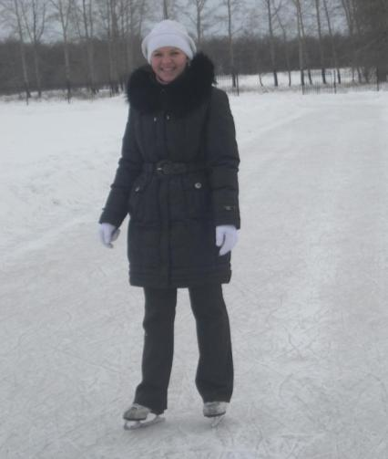
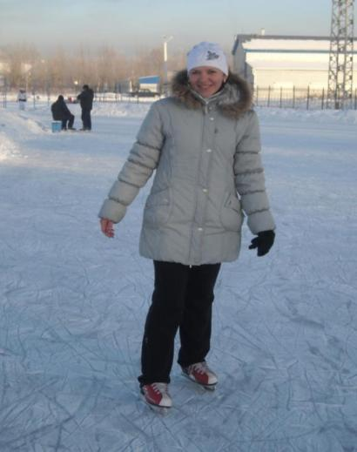
В зимние деньки встану с Машей на коньки

Slide 7
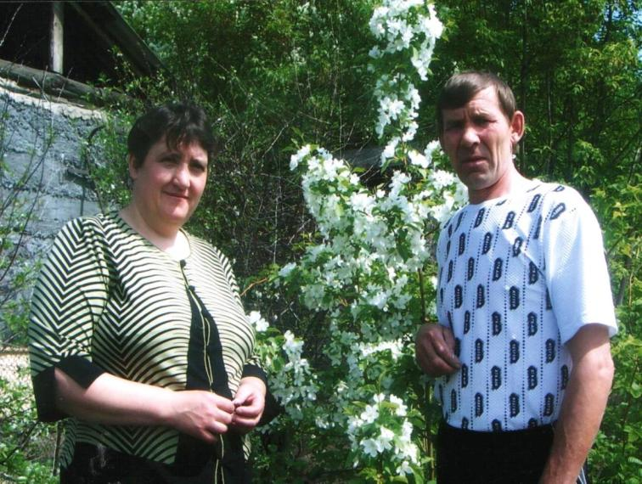
И снова в гости к маме с папой…

Slide 8
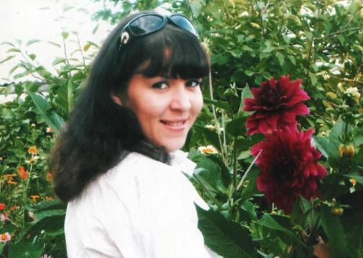
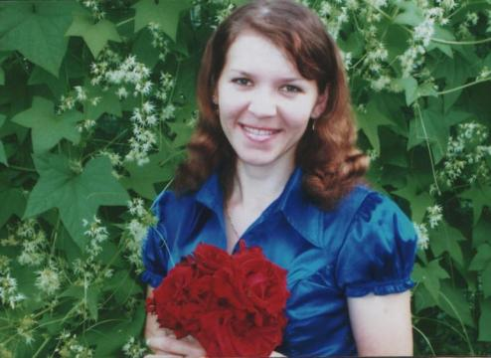
Люблю цветы в саду у мамы

Slide 9
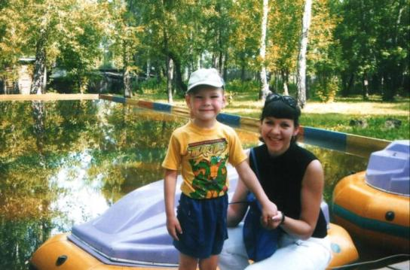
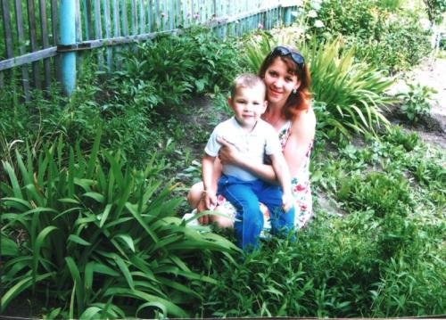
Ребенок любит того, кто его любит, -
и его можно воспитывать
только любовью

Slide 10
Сказочная добрая страна

Slide 11
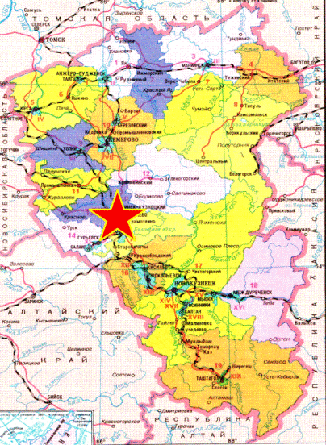
Самый юный город Кузбасса

Slide 12
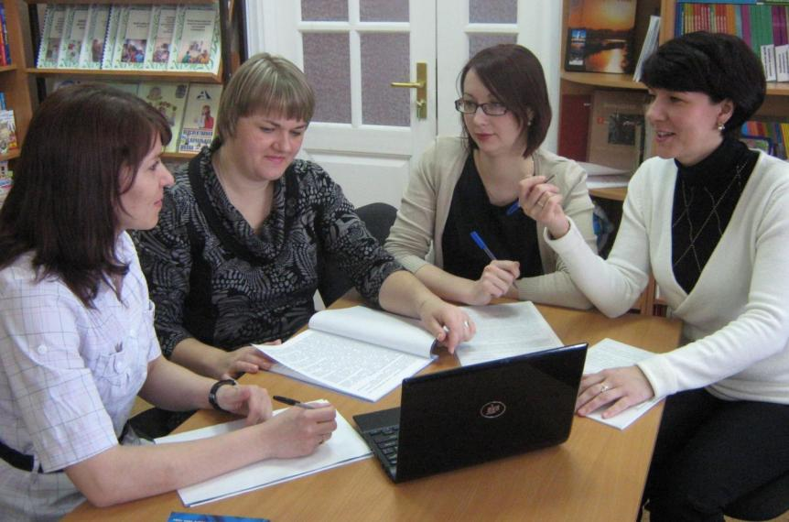
Заседаем, думаем, решаем

Slide 13
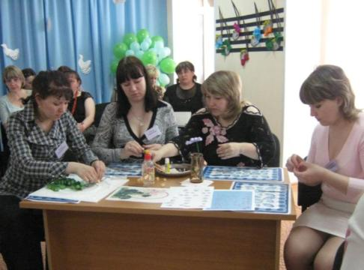
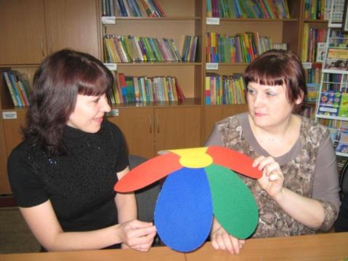
Мы – на пути к совершенству!

Slide 14
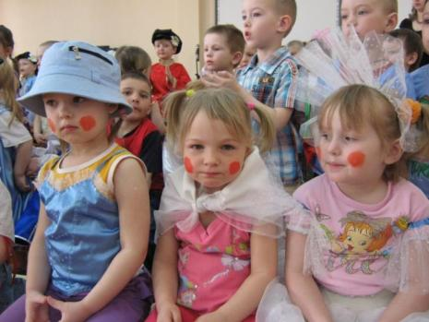
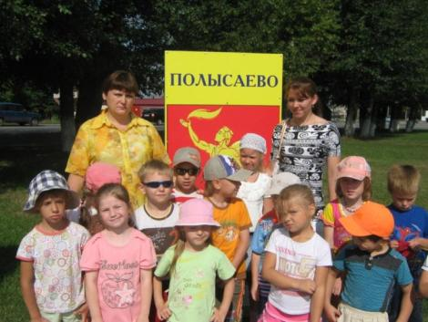
Я люблю тебя, детство!
Я люблю вас, детишки!

Slide 15
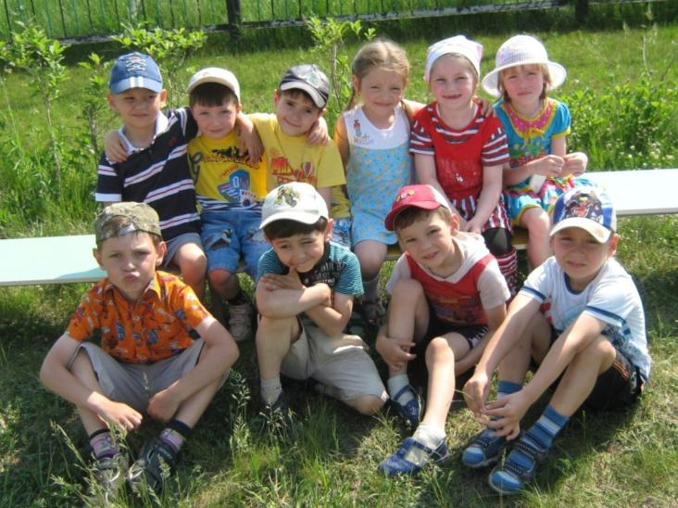
Детства улыбки нам мир озаряют…

Slide 16
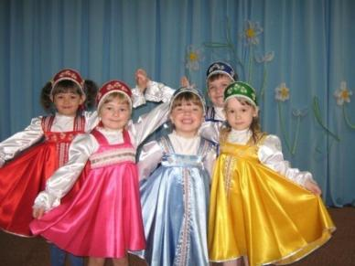
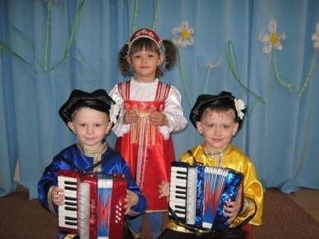
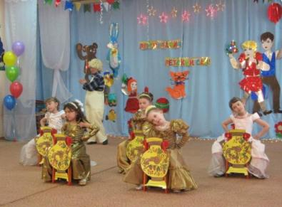
Юные таланты, что блестят, как бриллианты

Slide 17
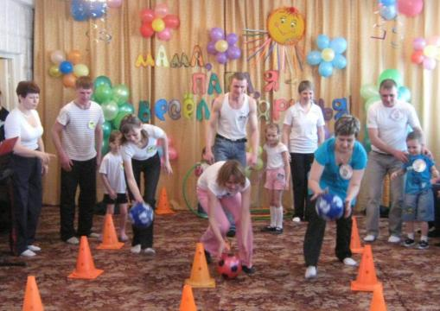
Вместе веселее

Slide 18
Ребенок – солнце, вокруг которого должны вращаться все средства образования

Slide 19
Я – воспитатель, и горжусь этим. Я жизнь свою посвящаю детям!

Slide 20
Формирование у дошкольников положительного образа семьи
в условиях единого образовательного пространства «детский сад – семья»

Slide 21
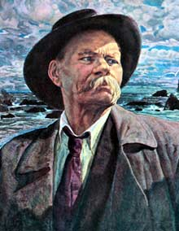
«Мы так легко и беззаботно рождаем детей, но так мало мы заботимся о создании человека!...» Максим Горький

Slide 22
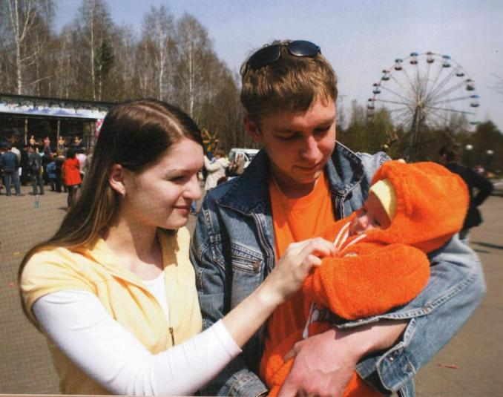
Семья – колыбель духовного рождения человека

Slide 23
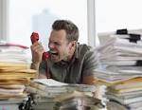
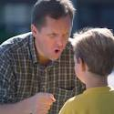
Кризис семейного воспитания

Slide 24
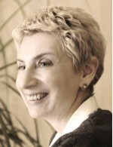
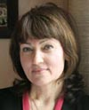
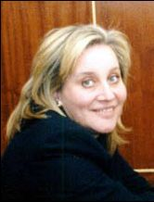
Исследователи представлений детей о семье
А. Я. Варга
Е. П. Арнаутова
А. С. Спиваковская

Slide 25
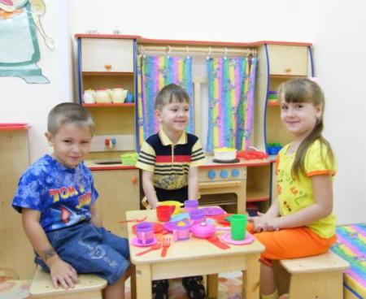
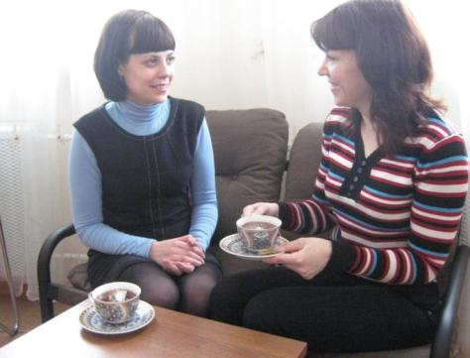
Знакомимся, изучаем, анализируем
Сюжетно-ролевая игра
Беседа с родителями

Slide 26
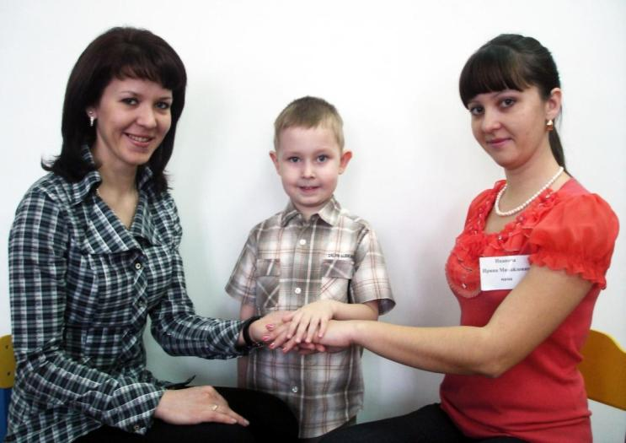
Единое образовательное пространство «детский сад – семья»

Slide 27
Нормативно -правовое обеспечение
Конвенция о правах ребёнка
(одобрена Генеральной Ассамблеей ООН 20.11.1989, для СССР вступила в силу 15.09.1990)
Закон РФ «Об образовании»
( от 10.07.1992 № 3266-1)
Федеральные государственные требования к структуре основной общеобразовательной программе дошкольного образования
(приказ Минобрнауки РФ от 23.11.2009 № 655)

Slide 28
Нормативно -правовое обеспечение
Федеральные государственные требования к условиям реализации основной общеобразовательной программы
дошкольного образования
(приказ Минобрнауки России от 20.07.2011 № 2151)
Типовое положение о дошкольном образовательном учреждении
(постановление Правительства РФ от 12.09.2008 № 666)
Концепция дошкольного воспитания
(одобрена решением Коллегии Гособразования СССР 16.06.1989 № 7/1)

Slide 29
Модель взаимодействия участников образовательного процесса
«детский сад – семья»
Информационно-просветительский
блок
Круглый стол
Семинар-практикум
Консультации
Наглядная агитация
«Лестничная
педагогика»
Родительская почта
Общение в блоге
Диагностический блок
Наблюдения Анкеты
Беседы Тесты
Деятельностный блок
Работа клуба
Проектная
деятельность
Совместные
праздники, досуги
Экскурсии
Турпоходы
Семейные
конкурсы

Slide 30
Клуб «Планета Детства»
Цель: создание единого образовательного пространства
«детский сад – семья»
Задачи:
формировать положительный образ семьи
расширять кругозор детей о семье, её ценностях
повышать педагогическую компетентность родителей
выявлять и транслировать положительный опыт семейного воспитания
способствовать установлению доверительных отношений между всеми участниками клуба

Slide 31
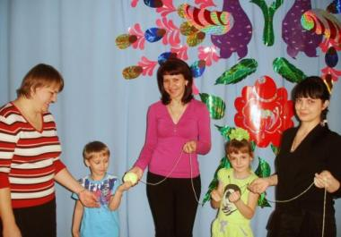
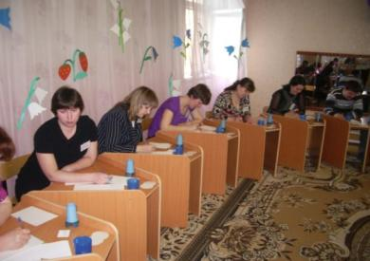
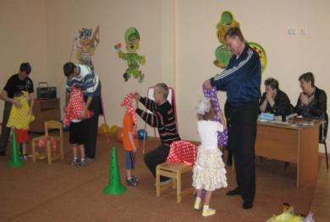
Формы работы клуба
Тренинг
Семинар-практикум
Семейный конкурс

Slide 32
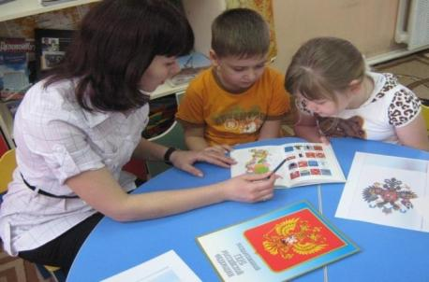
Проект «Моя семья»
Изучаем историю предков
Семейное древо

Slide 33
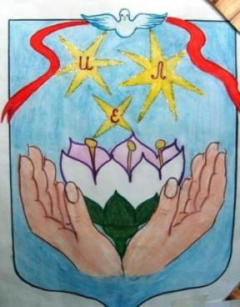
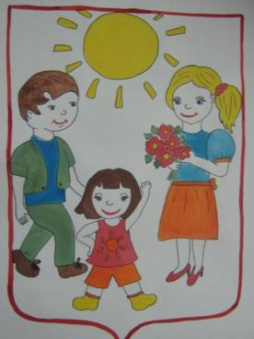
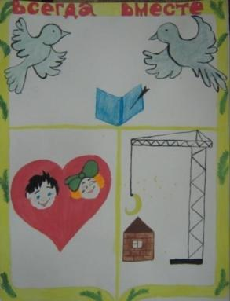
Семейные гербы

Slide 34
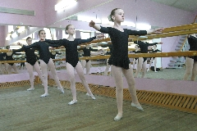
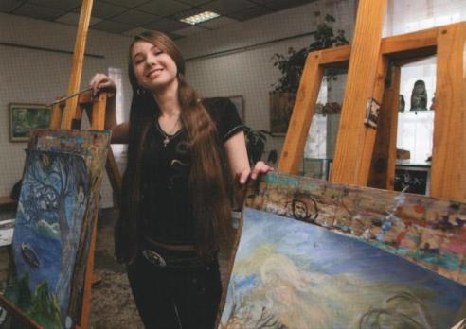
Дополнительное образование

Slide 35
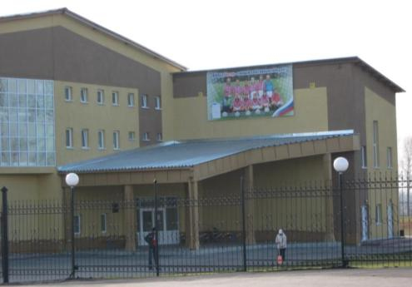
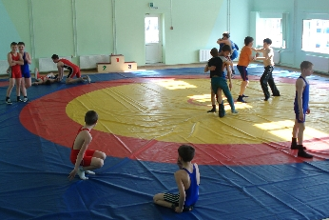
Дополнительное образование

Slide 36
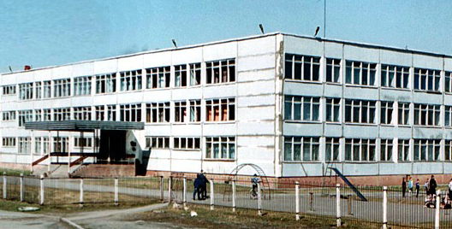
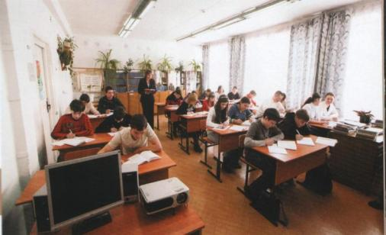
Проект «Школа успеха»
Знакомство со школой

Slide 37
Эпоха информатизации

Slide 38
Общаемся в блоге

Slide 39
Общаемся в блоге

Slide 40
Диагностика «Мой дом»

Slide 41
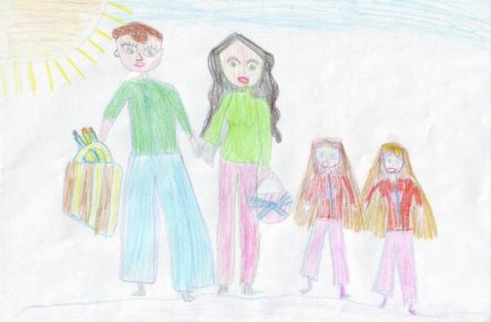
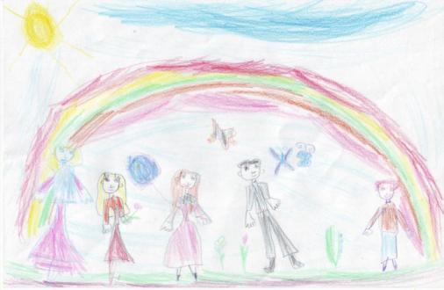
Рисуночный тест « Моя семья»

Slide 42
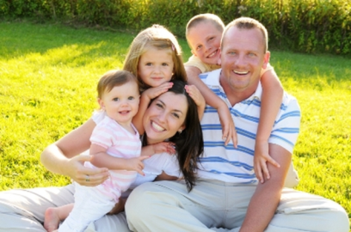
Дружная семья – благополучие России

Slide 43
Благодарю за внимание!
652560 г. Полысаево,
ул. Крупской, 130 «А»
МАДОУ № 1
тел. 8(38456)26184

